Slide 1
12st Lab
JEONGHUN KIM

Slide 2

Lab. Title
Set

Slide 3
Let’s start

Slide 4
Lab#1
P_score.txt 파일에는 매년 100명, 2011년부터 10년간의 파이썬 점수가 저장되어 있습니다. ex) 2011년 Python: 12 Python: 92 Python: 68 Python: 10 Python: 12 …
위의 데이터를 이용하여, 매년 발생하는 동점자의 수를 집합을 이용하여 체크는 Chk_same_score()함수를 작성하시기 바랍니다.
반드시 집합을 이용하여야 하며, 매 해의 점수의 분포를 내림차순으로 정리합니다.
매해의 최다 동점자 수를 출력하도록 합니다.

Slide 5

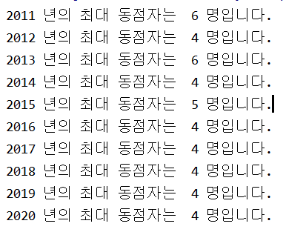
Lab#1
함수를 실행 시키고 다음과 같은 결과를 확인합니다.

Slide 6
Submit
Upload your source code (py) and result (jpg)

Slide 7
Thanks

